Slide 1
Βιοχημεία
Ανοικτά Ακαδημαϊκά Μαθήματα στο ΤΕΙ Αθήνας
Ενότητα 7: Βιοχημεία Λιπιδίων
Γεώργιος Καρίκας
Διδάκτωρ Πανεπιστημίου Αθηνών, PhD Manchester University,
Καθηγητής Βιοχημείας-Κλινικής Χημείας, Τμήμα Ιατρικών Εργαστηρίων
Το περιεχόμενο του μαθήματος διατίθεται με άδεια Creative Commons εκτός και αν αναφέρεται διαφορετικά | Το έργο υλοποιείται στο πλαίσιο του Επιχειρησιακού Προγράμματος «Εκπαίδευση και Δια Βίου Μάθηση» και συγχρηματοδοτείται από την Ευρωπαϊκή Ένωση (Ευρωπαϊκό Κοινωνικό Ταμείο) και από εθνικούς πόρους.

Slide 2
Γενικά 1/2
Αποτελούν συστατικά ζωικών και φυτικών οργανισμών, που τις περισσότερες φορές απαντούν στα βιολογικά υγρά και στους ιστούς, συνδεδεμένα με πρωτεΐνες. Η σύνδεση αυτή, ευνοεί τη διαλυτότητά τους στο Η₂Ο, αφού, όταν συναντώνται ελεύθερα, διαλύονται μόνο σε μη πολικούς οργανικούς διαλύτες, όπως αιθέρα, χλωροφόρμιο κ.ά.

Slide 3
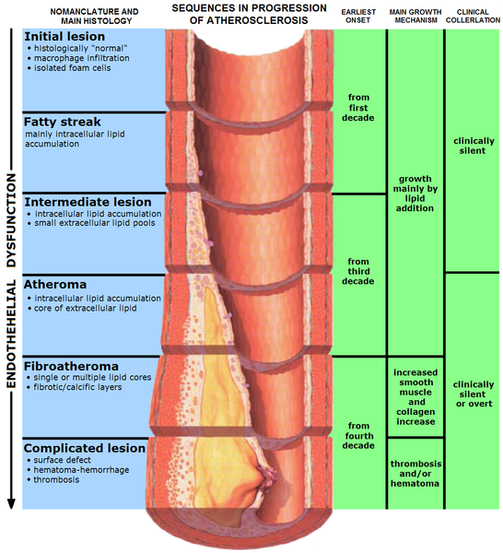
Γενικά 1/2
Η γνώση της Βιοχημείας των λιπιδίων βοηθά στη κατανόηση πολλών σοβαρών μεταβολικών διαταραχών, όπως της παχυσαρκίας, του σακχαρώδη διαβήτη, της αθηροσκλήρυνσης και εν γένει των καρδιαγγειακών παθήσεων.
“Endo dysfunction Athero”, από Maderibeyza , διαθέσιμο με άδεια CC BY-SA 3.0

Slide 4
Ο φυσιολογικός ρόλος των λιπιδίων στον οργανισμό 1/2
Κύριο δομικό συστατικό των κυτταρικών μεμβρανών (διαταραχές στη δομή των μεμβρανών, π.χ. από ισχαιμία, μπορούν να επηρεάσουν αρνητικά το ισοζύγιο του ύδατος και τη ροή των ιόντων)
Αποθήκευση των σακχάρων και ως λιπίδια στις λεγόμενες "λιπαποθήκες" (ενεργειακές αποθήκες), 30-35% της προσφοράς ενέργειας στον άνθρωπο.
Συμμετέχουν στα προστατευτικά περιβλήματα οργάνων (μονωτές).

Slide 5
Ο φυσιολογικός ρόλος των λιπιδίων στον οργανισμό 2/2
Συστατικά της κυτταρικής επιφάνειας (ανοσία).
Οι Βιταμίνες Α, Ε, Κ, οι σεξουαλικές ορμόνες και οι ορμόνες του φλοιού των επινεφριδίων ανήκουν στην κατηγορία των λιπιδίων. Υπό την ευρεία έννοια, στην κατηγορία των ορμονών υπάγονται και οι προσταγλανδίνες.
Κάποια λιπίδια σχηματίζουν ενώσεις μεγάλης βιολογικής σημασίας με πρωτεΐνες (λιποπρωτεΐνες) και σάκχαρα (γλυκολιπίδια).

Slide 6
Λιπώδης ιστός 1/2
Ο λιπώδης ιστός είναι μια δεξαμενή από πολυδύναμα βλαστικά κύτταρα, που συμμετέχουν στη παραγωγή στρωματικών κυττάρων των αγγείων και λιποκυττάρων.
Στα θηλαστικά, με βάση τη κυτταρική σύσταση, ο λιπώδης ιστός απαντά σε εντελώς διαφορετικούς τύπους: Το λευκό (WAT), που είναι το κυρίαρχο και τον καφέ (BAT). Τα ώριμα λευκά λιποκύτταρα έχουν μεγάλη χωρητικότητα, ενώ το μέγεθός τους εξαρτάται από τη συγκέντρωση των τριγλυκεριδίων, που συσσωρεύονται στον οργανισμό.

Slide 7
Λιπώδης ιστός 2/2
Τα καφέ λιποκύτταρα, περιέχουν πολλά σταγονίδια λιπιδίων διαφόρων μεγεθών και πολλά μιτοχόνδρια, που συμμετέχουν στη παραγωγή ενέργειας (θερμότητας) μέσω της β-οξείδωσης. Επειδή τα μιτοχόνδρια περιέχουν μεγάλες ποσότητες σιδήρου, δίνει στον ιστό καφεκόκκινη χροιά, και βρίσκεται στους ενήλικες στο ανώτερο τμήμα της πλάτης, στη πλευρά του αυχένα, ανάμεσα στη κλείδα και την ωμοπλάτη και κατά μήκος της σπονδυλικής στήλης.

Slide 8
Ταξινόμηση λιπιδίων 1/3
Χημικά, κατατάσσονται στις εξής κατηγορίες:
Σαπωνοποιήσιμα
Ενώσεις ανωτέρων λιπαρών οξέων με γλυκερόλη ή εστέρα, σφιγγοσίνη και ανώτερες αλκοόλες.
Ακυλογλυκερόλες (κοινά λίπη ή λάδια).
Φωσφορογλυκερίδια.
Σφιγγολιπίδια.
Κεριά.

Slide 9
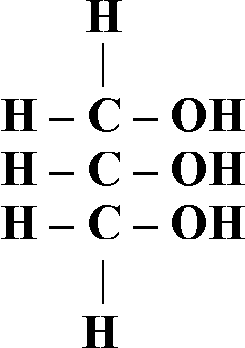
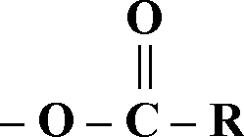
Ταξινόμηση λιπιδίων 2/3
Γενικοί τύποι
Γλυκερόλη
Λιπαρό οξύ

Slide 10
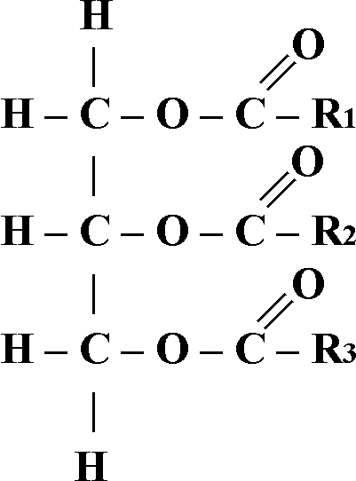
Ταξινόμηση λιπιδίων 3/3
Μη Σαπωνοποιήσιμα
Παράγωγα Τερπενίου.
Στεροειδή.
Προσταγλανδίνες.
Τριακυλ-γλυκερόλη,ΤG

Slide 11
Λιπαρά οξέα 1/4
Τα λιπαρά οξέα (ΛΟ) και οι ενώσεις που προέρχονται από αυτά είναι πολύ σημαντικές για τον ανθρώπινο οργανισμό. Επιτελούν κύριες λειτουργίες όπως: παράγουν μεταβολική ενέργεια με την οξείδωση τους ή αποταμιεύονται με τη μορφή των τριγλυκεριδίων στον λιπώδη ιστό με σκοπό την παροχή ενέργειας όταν εξαντλούνται τα άμεσα ενεργειακά αποθέματα. Τα λιπαρά οξέα του οργανισμού των θηλαστικών ευρίσκονται σε ποσοστό πάνω από 95% συνδεμένα σε διάφορα είδη ενώσεων. Για να μεταβολιστούν πρέπει να προηγηθεί η κατανομή τους σε ιστούς και όργανα και να υπάρξουν συγχρόνως και οι κατάλληλοι μηχανισμοί.

Slide 12
Λιπαρά οξέα 2/4
Σχεδόν όλα έχουν ευθεία υδρογονανθρακική αλυσίδα με τον τερματικό άνθρακα να ανήκει σε καρβοξυλομάδα. Η πλειονότητά τους έχει ζυγό αριθμό ατόμων άνθρακα, τα δε ΛΟ με μονό αριθμό ανθράκων είναι σπανιότατα.
Τα συνήθη ονόματα τους είναι παραδοσιακά και σχετίζονται με την προέλευση τους όπως για παράδειγμα το βουτυρικό από το βούτυρο, το στεατικό από το στέαρ (στέαρ =λίπος), το ελαϊκό από το ελαιόλαδο, παλμιτικό από palm trees, αραχιδονικό, λινολεϊκό, λινολενικό κ.α.

Slide 13
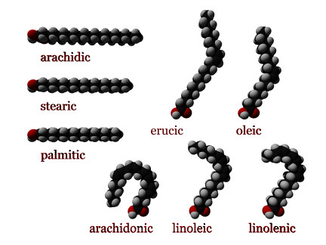
Λιπαρά οξέα 3/4
Χημικές δομές λιπαρών οξέων
“Rasyslami”, από Papa November , διαθέσιμο με άδεια CC BY-SA 3.0

Slide 14
Λιπαρά οξέα 4/4
Ο συνήθης αριθμός ατόμων άνθρακα των ΛΟ κυμαίνεται από 4 έως 26 και η αρίθμηση των ανθράκων αυτών αρχίζει από τον άνθρακα του καρβοξυλίου, που έχει τον αριθμό 1. Η αρίθμηση των ανθράκων στο μόριο το λιπαρού οξέος.
“Fatty acid numbering”, από Foobar , διαθέσιμο ως κοινό κτήμα

Slide 15
Ιδιότητες των λιπαρών οξέων 1/3
Είναι πρακτικώς αδιάλυτα στο Η2Ο (pKa = 4,8). Είναι αδιάλυτα στο νερό με εξαίρεση το πρώτο και το δεύτερο μέλος της σειράς που είναι αντίστοιχα, το βουτυρικό οξύ διαλυτό στο νερό κατά 6% και το καπροϊκό οξύ διαλυτό κατά 0.5% περίπου.
Σχηματίζοντας άλατα με Na και Κ, μετατρέπονται σε διαλυτά κολλοειδή στο νερό (σάπωνες). Σε όξινο περιβάλλον γίνονται πάλι αδιάλυτα. Το ίδιο συμβαίνει και με τα άλατα των λιπαρών οξέων με Ca – Mg.
Η καρβοξυλική τους ομάδα σχηματίζει εστέρες (γλυκερόλη).

Slide 16
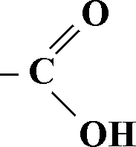
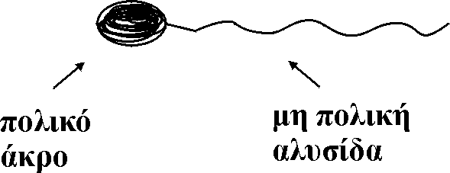
Ιδιότητες των λιπαρών οξέων 2/3
Διαθέτουν, σε ό,τι αφορά στη συμπεριφορά τους στο Η₂Ο, μη πολικές ομάδες (-CH₂-) και πολικές στο άκρο της αλυσίδας.
Προσανατολίζονται ανάλογα με το περιβάλλον. Μπορούμε να φανταστούμε την αλυσίδα ενός λιπαρού οξέος.
Η ιδιότητα αυτή έχει μεγάλη σημασία στη λειτουργία της κυτταρικής μεμβράνης.

Slide 17
Ιδιότητες των λιπαρών οξέων 3/3
Τα ελεύθερα λιπαρά οξέα (Free Fatty Acids, FFA) απαντούν σε μικρές ποσότητες στον οργανισμό. Το μεγαλύτερο ποσοστό τους απαντά υπό μορφή εστέρος. Προσδιορίζονται με τη μέθοδο της χρωματογραφίας κατανομής σε αέρια-υγρή φάση GLC (Gas Liquid Chromatography).
Cis v.s. trans – Λιπαρά οξέα (= Fatty acids FA)
Τα περισσότερο επιβλαβή λιπαρά οξέα για την υγεία μας, είναι τα μορφής trans- , διότι συναγωνίζονται τα απαραίτητα λιπαρά οξέα. Ακόμη είναι δομικά παρόμοια με τα κεκορεσμένα λιπαρά οξέα, επηρεάζοντας την ανάπτυξη της υπερχοληστερολαιμίας και συνακόλουθα της αρτηριοσκλήρωσης.
Το λάδι ελιάς, θεωρείται συστατικό υγιεινής διατροφής, διότι περιέχει το μικρότερο ποσοστό σε trans-λιπαρά οξέα (μεσογειακή δίαιτα).

Slide 18
Είδη λιπαρών οξέων 1/3
Κεκορεσμένα λιπαρά οξέα:
Απαντούν στη φύση, ως cis-FA. Δεν έχουν διπλούς δεσμούς και είναι (τα σπουδαιότερα):
Στεαρικό (18 άτομα C)
Λαυρικό
Παλμιτικό (16 άτομα C)
Μονοακόρεστα λιπαρά οξέα: (με 1 διπλό δεσμό)
(-CH = CH-) π.χ. παλμιτο-ολεϊκό, ολεϊκό
Πολυακόρεστα λιπαρά οξέα: ( με περισσότερους από 1 διπλούς δεσμούς)

Slide 19
Είδη λιπαρών οξέων 2/3
Τα λιπαρά οξέα του οργανισμού είναι είτε εξωγενή, προερχόμενα δηλαδή από τη διατροφή, είτε ενδογενή, παραγόμενα από μεταβολικές διεργασίες.
Ο οργανισμός μπορεί να συνθέτει (de novo) τα λιπαρά οξέα που χρειάζεται εκτός από τρία πολυακόρεστα οξέα, το λινολεϊκό, το λινολενικό και το αραχιδονικό, για αυτό πρέπει να τα προσλαμβάνει με τη δίαιτα φυτικής προέλευσης. Τα λιπαρά αυτά οξέα ονομάζονται απαραίτητα. Εάν τα απαραίτητα λιπαρά οξέα λείψουν από τον οργανισμό, τότε παρατηρούνται διάφορα παθολογικά συμπτώματα κακής ανάπτυξης, δερματοπαθειών, μικρής αναπαραγωγικής ικανότητας κλπ.

Slide 20
Είδη λιπαρών οξέων 3/3
Το αραχιδονικό οξύ, αποτελεί την πρόδρομο ουσία, για το σχηματισμό των προσταγλανδινών.
Λινολεϊκό οξύ
(πρόσληψη με την τροφή)
Φωσφολιπάση
Φωσφολιπίδιο
Αραχιδονικό οξύ
Α₂
(αναστολή από κορτικοστεροειδή)
5-λιποξυγενάση
κυκλοοξυγενάση
(αναστολή από ασπιρίνη κλπ)
Λευκοτρίενες
Προσταγλανδίνη PGG₂

Slide 21
ω-3, ω-6 λιπαρά οξέα 1/4
Ένας ευρύτατα χρησιμοποιούμενος τρόπος διάκρισης των ακόρεστων (κυρίως των πολυακόρεστων) λιπαρών οξέων βασίζεται στη θέση του πρώτου διπλού δεσμού ξεκινώντας από το πιο απόμακρο άτομο άνθρακα (άνθρακα της μεθυλομάδας, CH₃-) σε σχέση με την καρβοξυλική ομάδα. Ο άνθρακας αυτός ονομάζεται "ωμέγα" (ω-άνθρακας).
Έτσι ως ω-3 και ω-6 χαρακτηρίζονται τα ακόρεστα λιπαρά οξέα των οποίων ο πρώτος διπλός δεσμός βρίσκεται στο 3ο και το 6ο άτομο άνθρακα ξεκινώντας την αρίθμηση από τον ωμέγα-άνθρακα (δηλ. το τελευταίο άτομο άνθρακα με βάση την κανονική αρίθμηση).

Slide 22
ω-3, ω-6 λιπαρά οξέα 2/4
Τα σημαντικότερα ωμέγα-3 λιπαρά οξέα είναι: το α-λινολενικό οξύ (9,12,15-δεκαοκτα-τρι-εν-οϊκό οξύ, α-linolenic acid, ALA), το 5,8,11,14,17-εικοσα-πεντα-εν-οϊκό οξύ (eicosapentaenoic acid, EPA), το 4,7,10,13,16,19-εικοσιδυα-εξα-εν-οϊκό οξύ (docosahexaenoic acid, DHA).
Τα ωμέγα-6 λιπαρά οξέα βρίσκονται (με εξαιρέσεις) σε φυτικά έλαια από τα οποία προσλαμβάνονται σε ικανοποιητικές ποσότητες (σε αντίθεση με τα ωμέγα-3). Αντιπροσωπευτικά ω-6 λιπαρό οξέα είναι το λινελαϊκό (8,12-δεκαοκτα-δι-εν-οϊκό οξύ, linoleic acid, LA) και το αραχιδονικό οξυ (5,8,11,14-εικοσα-πεντα-εν-οϊκό οξύ, arachidonic acid).

Slide 23
ω-3, ω-6 λιπαρά οξέα 3/4
Έχουν πραγματοποιηθεί και μελέτες σχετικά με την επίδραση στην υγεία της αναλογίας (ω-6):(ω-3) στη διατροφή. Οι μελέτες αυτές έδειξαν ότι υψηλή αναλογία (ω-6):(ω-3) μπορεί να έχει επιβαρυντικές επιπτώσεις στο καρδιοαγγειακό σύστημα. 'Εχει εκτιμηθεί ότι η μέση αναλογία (με βάση τις διατροφικές συνήθειες των κατοίκων των ΗΠΑ) είναι 10:1 έως 30:1, ενώ ιδανικά θα έπρεπε να βρίσκεται στην περιοχή 1:1 έως 4:1. Πρέπει να σημειωθεί ότι η πρόσληψη ω-3 λιπαρών οξέων από τα μαγειρικά έλαια είναι περιορισμένη λόγω της ευαισθησίας αυτών των λιπαρών οξέων στη θέρμανση.

Slide 24
ω-3, ω-6 λιπαρά οξέα 4/4
Για τον λόγο αυτό συχνά συνιστώνται διατροφικά συμπληρώματα πλούσια σε ω-3 λιπαρά οξέα και τα οποία συχνά αναφέρονται και ως "καλά" ωμέγα οξέα, χωρίς αυτό να σημαίνει ότι τα ω-6 είναι "κακά" ωμέγα οξέα, αφού και οι δύο τύποι είναι απαραίτητοι. Απλά πρέπει να τηρείται μια περιοχή αναλογιών (ω-6):(ω-3) και η συνήθης διατροφή κατά κανόνα παρουσιάζει έλλειμμα σε ω-3.

Slide 25
Τριγλυκερίδια 1/2
Με τον όρο τριγλυκερίδια, περιγράφονται παραδοσιακά οι τριεστέρες της γλυκερόλης με λιπαρά οξέα. Η συστηματική ονομασία των τριγλυκεριδίων είναι τριακυλγλυκερόλες. Τα τριγλυκερίδια είναι η πλέον διαδεδομένη μορφή εστέρων της γλυκερόλης. Ο εστερικός δεσμός γίνεται με την απόσπαση μορίου νερού που παράγεται από το υδροξύλιο του καρβοξυλίου του λιπαρού οξέος και από το υδρογόνο ενός υδροξυλίου της γλυκερόλης. Λύεται κατά την αντίστροφη αντίδραση, με υδρόλυση που καταλύεται με ένζυμα ή πραγματοποιείται με αραιά οξέα. Τα τριγλυκερίδια είναι η μορφή υπό την οποία γίνεται η αποταμίευση των λιπιδίων στους φυτικούς και ζωικούς ιστούς.

Slide 26
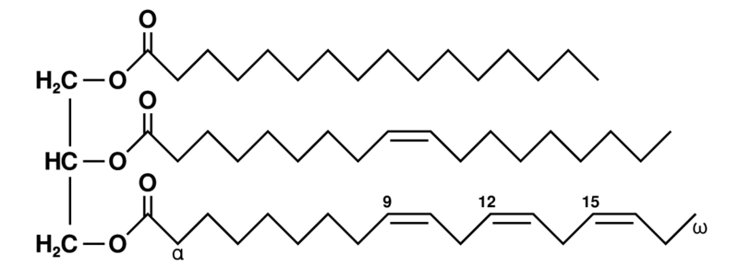
Τριγλυκερίδια 2/2
Παράδειγμα τριγλυκεριδίου (εστεροποιημένη γλυκερόλη από 3 λιπαρά οξέα, παλμιτικού, ελαϊκού, α-λινελαϊκού.
“Fat triglyceride shorthand formula”, από Pharandesign , διαθέσιμο ως κοινό κτήμα
Τα τριγλυκερίδια είναι τα κύρια συστατικά των χυλομικρών και της πολύ χαμηλής πυκνότητας λιποπρωτεïνών (VLDL).

Slide 27
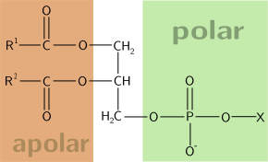
Φωσφογλυκερίδια 1/4
Περιέχουν την ομάδα του φωσφορικού εστέρα της γλυκερόλης στη θέση 3. Τα ΟΗ των θέσεων 1,2 είναι εστεροποιημένα με λιπαρά οξέα, ενώ το ΟΗ του φωσφορικού οξέος είναι εστεροποιημένο με μια ένωση Χ, που δεν έχει αλκοολομάδα.
“Phospholipid”, από Lennert B , διαθέσιμο ως κοινό κτήμα

Slide 28
Φωσφογλυκερίδια 2/4
Τέτοιες ενώσεις που συνδέονται με φωσφογλυκερίδια είναι:
OH – CH₂ – CH₂ – NH₂ Αιθανολαμίνη → φωσφατιδυλο-αιθανολαμίνη
χολίνη → φωσφατιδυλο-χολίνη
Σερίνη → φωσφατιδυλο-σερίνη
Ινοσιτόλη → φωσφατιδυλο-ινοσιτόλη
Γλυκερόλη → φωσφατιδυλο-γλυκερόλη

Slide 29
Φωσφογλυκερίδια 3/4
Τα συνηθέστερα φωσφογλυκερίδια στον οργανισμό είναι οι φωσφατιδυλο-αιθανολαμίνες (κεφαλίνες) και οι φωσφατιδυλο-χολίνες (λεκιθίνες).
Οι λεκιθίνες είναι φωσφολιπίδια τα οποία είναι κατανεμημένα στο σώμα, στο πλάσμα και τις κυτταρικές μεμβράνες και κυρίως στο ήπαρ. Στις λεκιθίνες, το φωσφατιδικό οξύ έχει εστεροποιηθεί στη θέση του C3 με την αζωτούχο τεταρτοταγή βάση χολίνη. Η χολίνη είναι μία σημαντική λιποτρόπος ένωση που δρα στο ήπαρ κατά της υπερβολικής φόρτισης του με λίπη και είναι επίσης συστατικό της ακετυλοχολίνης, ουσίας που συμβάλλει στη μεταβίβαση των νευρικών ώσεων.

Slide 30
Φωσφογλυκερίδια 4/4
Οι λεκιθίνες είναι επιφανειοδραστικές ενώσεις, δηλαδή χαμηλώνουν την επιφανειακή τάση στα διαλύματα, βοηθώντας τη γαλακτωματοποίηση των λιπών για την πέψη και την απορρόφηση ενώ στην κυκλοφορία διευκολύνουν την ανταλλαγή της χοληστερόλης και των εστέρων της στις λιποπρωτεΐνες.
Στους πνεύμονες σημαντική δράση έχει η διπαλμιτυλ-λεκιθίνη ως επιφανειοδραστική ένωση. Στην περίπτωση που το υδροξύλιο του C2 δεν έχει εστεροποιηθεί, τότε τα προϊόντα λέγονται λυσολεκιθίνες.
Οι κεφαλίνες και η φωσφατιδυλσερίνη συνυπάρχουν με τις λεκιθίνες αλλά ανευρίσκονται σε σχετικά μεγαλύτερες ποσότητες στον εγκέφαλο.

Slide 31
Άλλες κατηγορίες σαπωνοποιήσιμων λιπιδίων 1/2
Σφιγγολιπίδια (1 πολική κεφαλή + 2 μη πολικές αλυσίδες)
Μία τέτοια ένωση είναι η σφιγγομυελίνη που υπάρχει σε μεγάλες ποσότητες στον εγκέφαλο και τους νευρικούς ιστούς αλλά υπάρχει και σε άλλους ιστούς σε ελάχιστες ποσότητες που μπορεί να αυξηθούν σε σπάνιες παθολογικές καταστάσεις.
“Sphingomyelin-horizontal-3D-balls”, από Benjah-bmm27 , διαθέσιμο ως κοινό κτήμα

Slide 32
Άλλες κατηγορίες σαπωνοποιήσιμων λιπιδίων 2/2
Τα σφιγγολιπίδια διακρίνονται σε 2 ομάδες:
Σφιγγομυελίνες (η κεφαλή είναι συνδεδεμένη με εστερικό δεσμό. Τα περισσότερα στον ανθρώπινο οργανισμό.
Διακρίνονται σε ουδέτερα και όξινα (περιέχουν Ν-ακετυλονευραμινικό οξύ, ΝΑΝΑ).
Όσα από τα ουδέτερα περιέχουν γλυκόζη, γαλακτόζη, ή γλυκοζαμίνες καλούνται κερεβροσίδια.
Τα όξινα γλυκοσφιγγολιπίδια (γαγγλιοσίδια) αποτελούν τα κύρια λιπίδια της φαιάς ουσίας και του φλοιού του εγκεφάλου.

Slide 33
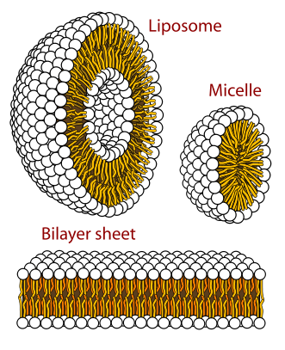
Συστατικά κυτταρικών μεμβρανών
Φωσφολιπίδια κυτταρικής μεμβράνης, μικυλίου και λιποσωμάτων
“Phospholipids aqueous solution structures”, από LadyofHats , διαθέσιμο ως κοινό κτήμα

Slide 34
Διαταραχές μεμβρανικών λιπιδίων
Τα πολικά λιπίδια των μεμβρανών υφίστανται διαρκεί μεταβολική ανακύκλωση. Η αποδόμηση των λιπιδίων πραγματοποιείται από υδρολυτικά ένζυμα που εδράζονται στα λυσοσωμάτια. Στη νόσο Niemann-Pick (σπάνια γενετική βλάβη), όπου το ένζυμο σφιγγομυελινάση αφαιρεί τη φωσφοχολίνη από τη σφιγγομυελίνη.
Η τελευταία συσσωρεύεται στον εγκέφαλο, τον σπλήνα και το ήπαρ. Η νόσος εκδηλώνεται στα παιδιά και προκαλεί πνευματική καθυστέρηση και πρόωρο θάνατο. Πιο κοινή είναι η νόσος Tay-Sachs, όπου παρατηρείται συσσώρευση γαγγλιοσιδίου GM2, που έχει την ίδια εξέλιξη. Η γενετική καθοδήγηση (μέσω του ελέγχου των υποψήφιων γονέων) μπορεί να αναδείξει παθολογικά ένζυμα.

Slide 35
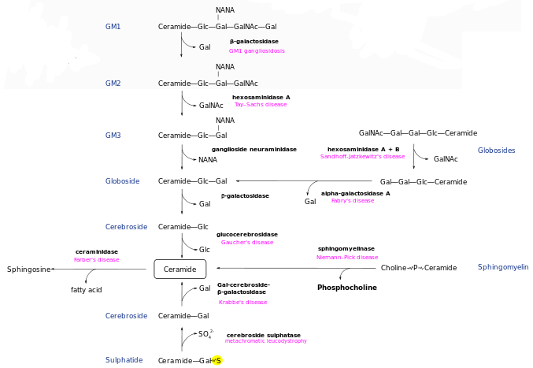
Ασθένειες σφιγγολιπιδίων
“Sphingolipidoses”, από Sav vas , διαθέσιμο με άδεια CC BY-SA 3.0

Slide 36
Μη σαπωνοποιήσιμα λιπίδια 1/2
Διακρίνονται στις εξής κατηγορίες:
Τερπένια , που έχουν ως βασικό σκελετό ισοπρενίου.
Πρώτη ύλη για το σχηματισμό των ισοπρενοειδών, είναι το ‘ενεργοποιημένο οξικό οξύ’ , δηλ. το ακετυλο-CoA, οδηγείται στο σχηματισμό του μεβαλονικού οξέος και σκουαλενίου.

Slide 37
Μη σαπωνοποιήσιμα λιπίδια 2/2
Απαντούν υπό 3 μορφές: Γραμμικά, κυκλικά και μικτά.
Το σκουαλένιο (γραμμικό) είναι η πρόδρομη ουσία της χοληστερόλης.
Τα β-καροτένιο, οι βιταμίνες Α, Ε, Κ και το συνένζυμο Q, ανήκουν στην κατηγορία των κυκλικών.

Slide 38
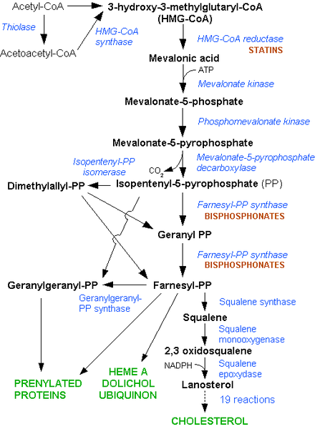
Βιοσύνθεση χοληστερόλης
“HMG-CoA reductase pathway”, από Dodo , διαθέσιμο με άδεια CC BY-SA 3.0

Slide 39
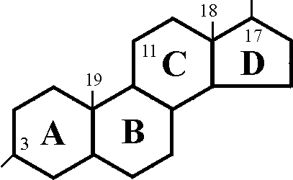
Στεροειδή 1/7
Είναι παράγωγα του φαινανθρενίου (κατόπιν υδρογόνωσης όλων των δεσμών του) με ένα δακτύλιο κυκλοπεντανίου. Οι 4 δακτύλιοι χαρακτηρίζονται με τα γράμματα του λατινικού αλφαβήτου A, B, C, D).
Βασικός σκελετός στεροειδών
Τα παράγωγα που σχηματίζονται διαφέρουν στους υποκαταστάτες των θέσεων 3, 11 και 17. Εξ αιτίας των τετραεδρικών δεσμών του C, οι δακτύλιοι Α, Β, C, D δεν είναι επίπεδοι, αλλά σχηματίζουν γωνίες παρέχοντας τις εξής διαμορφώσεις:
Δομικές διαμορφώσεις στεροειδών

Slide 40
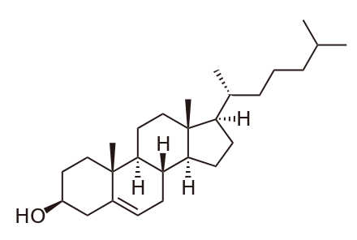
Στεροειδή 2/7
Η σημαντικότερη ένωση αυτής της κατηγορίας είναι η χοληστερόλη (δομικό και λειτουργικό συστατικό των μεμβρανών), που είναι συνδεδεμένη με πρωτεΐνες στο πλάσμα του αίματος με τη μορφή των λιποπρωτεïνών.
Η χοληστερόλη είναι λευκή κρυσταλλική ένωση, με χημικό τύπο C₂₇Η₄₆Ο, μοριακό βάρος 386 daltons και σημείο τήξης 150° C. Είναι αδιάλυτη στο νερό, αλλά διαλυτή σε θερμή αλκοόλη, σε αιθέρα και χλωροφόρμιο.
Μόριο Χοληστερόλης
“Cholesterol”, από ChemNerd , διαθέσιμο ως κοινό κτήμα

Slide 41
Στεροειδή 3/7
Υπάρχει ευρύτατα κατανεμημένη σε όλους τους ιστούς, τα όργανα και τα κύτταρα των ζωικών οργανισμών, όχι όμως στα φυτά. Κυρίως ευρίσκεται στις κυτταρικές μεμβράνες, στους νευρικούς ιστούς, στο ήπαρ, στον λιπώδη ιστό, στη χολή, στους χολόλιθους και είναι συστατικό των λιποπρωτεϊνών.
Παράγωγα της χοληστερόλης είναι σημαντικές ορμόνες όπως:
Ανδρογόνα,
Οιστρογόνα,
ορμόνες επινεφριδίων (γλυκοκορτικοειδή).

Slide 42
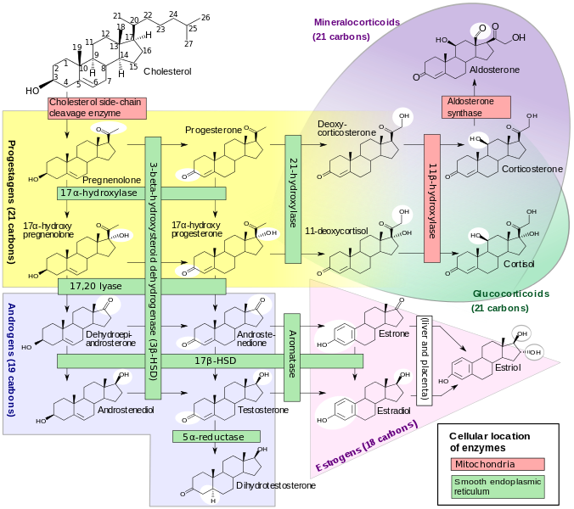
Στεροειδή 4/7
“Steroidogenesis”, από Slashme , διαθέσιμο με άδεια CC BY-SA 3.0

Slide 43
Στεροειδή 5/7
Η χοληστερόλη του οργανισμού προέρχεται από δύο πηγές, από εξωγενή πρόσληψη μέσω των τροφών και από την ενδογενή σύνθεση.
Η χοληστερόλη επειδή είναι από τα τυπικότερα προϊόντα του ζωικού μεταβολισμού, υπάρχει σε πολλά τρόφιμα ζωικής προέλευσης όπως κρέας, αυγά, βούτυρο, συκώτι, παχέα γαλακτοκομικά κλπ. Μετά την πέψη η χοληστερόλη αυτή διέρχεται το εντερικό επιθήλιο, ενσωματώνεται στις λιποπρωτεΐνες και έτσι περνά στην κυκλοφορία και κατευθύνεται κυρίως προς το ήπαρ, το κύριο μεταβολικό όργανο, από όπου και επανεξάγεται για να κατευθυνθεί στους ιστούς.

Slide 44
Στεροειδή 6/7
Η σύνθεση χοληστερόλης στον οργανισμό γίνεται κυρίως από το ήπαρ και λιγότερο από άλλους ιστούς, με πρώτη ύλη το ακετυλοσυνένζυμο Α. Ένα από τα βασικά ένζυμα για τη σύνθεσή της είναι η αναγωγάση του 3-υδροξυ-3-μεθυλγλουταρικού συνενζύμου Α (HMG-CoA αναγωγάση), που είναι ο στόχος, των αντιλιπιδαιμικών φαρμάκων (στατίνες).
Πολλές έρευνες, έχουν αποδείξει τη σχέση μεταξύ υψηλών επιπέδων στις τιμές των λιπιδίων του ορού με περιστατικά στεφανιαίας νόσου και αθηρωματώσεων. Παρατηρήθηκε ότι η χοληστερόλη είναι από τους σημαντικούς αθηρωματικούς παράγοντες όταν τα επίπεδα της συγκέντρωσης της στο αίμα είναι υψηλότερα από τις φυσιολογικές τιμές για μεγάλα χρονικά διαστήματα μερικών ετών.

Slide 45
Στεροειδή 7/7
Όταν συστηματικά ανευρίσκονται υψηλά επίπεδα συγκέντρωσης χοληστερόλης στο αίμα, τότε πρέπει να ερευνηθεί εάν πρόκειται για διατροφική ή άλλου τύπου περίπτωση και να αντιμετωπιστεί αναλόγως είτε με την κατάλληλη δίαιτα είτε και με τη χρήση φαρμάκων (στατίνες κ.α.). Η προσεγμένη διατροφή, η ζωή χωρίς άγχος και stress, η σωματική άσκηση και το σωστό βάρος, συμβάλλουν κατά πολύ στη διατήρηση χαμηλών επιπέδων συγκέντρωσης της χοληστερόλης, ώστε τα επίπεδα αυτά να μην υπερβαίνουν τα 200-220 mg/dL.

Slide 46
Δράση στατινών
“HMG-CoA reductase pathway”, από Dodo , διαθέσιμο με άδεια CC BY-SA 3.0

Slide 47
Λιποπρωτεΐνες (πλάσμα, μεμβράνες) 1/4
Οι λιποπρωτεΐνες διακρίνονται ανάλογα με την πυκνότητά τους, σε 5 ομάδες:
Χυλομικρά
Πολύ χαμηλής πυκνότητας (VLDL)
Ενδιάμεσης πυκνότητας (IDL)
Χαμηλής πυκνότητας (LDL)
Υψηλής πυκνότητας (HDL)
Διαφέρουν σε ότι αφορά στην πρωτεϊνική και λιπιδική τους σύσταση.

Slide 48
Λιποπρωτεΐνες (πλάσμα, μεμβράνες) 2/4
Τα λιποπρωτεϊνικά συμπλέγματα είναι σφαιρικά συμπλέγματα μορίων. Αποτελούνται από ένα πυρήνα μη πολικών λιπιδίων (τριακυλογλυκερόλες και ακυλεστέρες της γλυκερόλης) και από ένα φλοιό πάχους 2nm, από αποπρωτεΐνη και αμφίφιλα λιπίδια (φωσφολιπίδια και χοληστερόλη).

Slide 49
Λιποπρωτεΐνες (πλάσμα, μεμβράνες) 3/4
Τα χυλομικρά μεταφέρουν τα λιπίδια της τροφής από το έντερο στους ιστούς.
Οι VLDL, IDL και LDL μεταφέρουν τριακυλογλυκερόλες, χοληστερίνη και φωσφολιπίδια από το ήπαρ στους ιστούς (βλαπτική δράση στα αγγεία).
Αντίθετα, οι HDL που σχηματίζονται στους ιστούς, επαναφέρουν την περίσσεια της χοληστερόλης στο ήπαρ (προστατευτική δράση).

Slide 50
Λιποπρωτεΐνες (πλάσμα, μεμβράνες) 4/4
Σημαντικούς ρόλους στη μεταβολική τύχη των λιποπρωτεϊνών παίζει το πρωτεϊνικό τμήμα της η απο-(λιπο)-πρωτείνη, όπως:
Αναγνώριση λιποπρωτεϊνών από τους μεμβρανικούς υποδοχείς του κυττάρου.
Συμπαράγοντας στις μεταβολικές πορείες και ανταλλαγή λιποειδών.
Η ενζυμική δράση που κατέχουν, πιθανόν σχετίζεται με σημαντικούς παθοφυσιολογικούς μηχανισμούς.

Slide 51
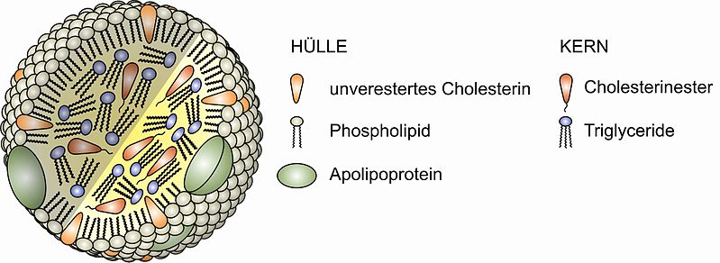
Δομή λιποπρωτεΐνης
“Aufbau eines Lipoproteins”, από Qniemiec , διαθέσιμο με άδεια CC BY-SA 3.0

Slide 52
Τέλος Ενότητας

Slide 53
Σημειώματα

Slide 54
Σημείωμα Αναφοράς
Copyright Τεχνολογικό Εκπαιδευτικό Ίδρυμα Αθήνας, Γεώργιος Καρίκας 2014. Γεώργιος Καρίκας. «Βιοχημεία (Θ). Ενότητα 7: Βιοχημεία λιπιδίων». Έκδοση: 1.0. Αθήνα 2014. Διαθέσιμο από τη δικτυακή διεύθυνση: ocp.teiath.gr.

Slide 55
Σημείωμα Αδειοδότησης
Το παρόν υλικό διατίθεται με τους όρους της άδειας χρήσης Creative Commons Αναφορά, Μη Εμπορική Χρήση Παρόμοια Διανομή 4.0 [1] ή μεταγενέστερη, Διεθνής Έκδοση. Εξαιρούνται τα αυτοτελή έργα τρίτων π.χ. φωτογραφίες, διαγράμματα κ.λ.π., τα οποία εμπεριέχονται σε αυτό. Οι όροι χρήσης των έργων τρίτων επεξηγούνται στη διαφάνεια «Επεξήγηση όρων χρήσης έργων τρίτων».
Τα έργα για τα οποία έχει ζητηθεί άδεια αναφέρονται στο «Σημείωμα Χρήσης Έργων Τρίτων».
[1] http://creativecommons.org/licenses/by-nc-sa/4.0/
Ως Μη Εμπορική ορίζεται η χρήση:
που δεν περιλαμβάνει άμεσο ή έμμεσο οικονομικό όφελος από την χρήση του έργου, για το διανομέα του έργου και αδειοδόχο
που δεν περιλαμβάνει οικονομική συναλλαγή ως προϋπόθεση για τη χρήση ή πρόσβαση στο έργο
που δεν προσπορίζει στο διανομέα του έργου και αδειοδόχο έμμεσο οικονομικό όφελος (π.χ. διαφημίσεις) από την προβολή του έργου σε διαδικτυακό τόπο
Ο δικαιούχος μπορεί να παρέχει στον αδειοδόχο ξεχωριστή άδεια να χρησιμοποιεί το έργο για εμπορική χρήση, εφόσον αυτό του ζητηθεί.

Slide 56
Επεξήγηση όρων χρήσης έργων τρίτων
©
Δεν επιτρέπεται η επαναχρησιμοποίηση του έργου, παρά μόνο εάν ζητηθεί εκ νέου άδεια από το δημιουργό.
διαθέσιμο με άδεια CC-BY
Επιτρέπεται η επαναχρησιμοποίηση του έργου και η δημιουργία παραγώγων αυτού με απλή αναφορά του δημιουργού.
διαθέσιμο με άδεια CC-BY-SA
Επιτρέπεται η επαναχρησιμοποίηση του έργου με αναφορά του δημιουργού, και διάθεση του έργου ή του παράγωγου αυτού με την ίδια άδεια.
διαθέσιμο με άδεια CC-BY-ND
Επιτρέπεται η επαναχρησιμοποίηση του έργου με αναφορά του δημιουργού.
Δεν επιτρέπεται η δημιουργία παραγώγων του έργου.
διαθέσιμο με άδεια CC-BY-NC
Επιτρέπεται η επαναχρησιμοποίηση του έργου με αναφορά του δημιουργού.
Δεν επιτρέπεται η εμπορική χρήση του έργου.
διαθέσιμο με άδεια CC-BY-NC-SA
Επιτρέπεται η επαναχρησιμοποίηση του έργου με αναφορά του δημιουργού
και διάθεση του έργου ή του παράγωγου αυτού με την ίδια άδεια.
Δεν επιτρέπεται η εμπορική χρήση του έργου.
διαθέσιμο με άδεια CC-BY-NC-ND
Επιτρέπεται η επαναχρησιμοποίηση του έργου με αναφορά του δημιουργού.
Δεν επιτρέπεται η εμπορική χρήση του έργου και η δημιουργία παραγώγων του.
διαθέσιμο με άδεια
CC0 Public Domain
Επιτρέπεται η επαναχρησιμοποίηση του έργου, η δημιουργία παραγώγων αυτού και η εμπορική του χρήση, χωρίς αναφορά του δημιουργού.
διαθέσιμο ως κοινό κτήμα
Επιτρέπεται η επαναχρησιμοποίηση του έργου, η δημιουργία παραγώγων αυτού και η εμπορική του χρήση, χωρίς αναφορά του δημιουργού.
χωρίς σήμανση
Συνήθως δεν επιτρέπεται η επαναχρησιμοποίηση του έργου.

Slide 57
Διατήρηση Σημειωμάτων
Οποιαδήποτε αναπαραγωγή ή διασκευή του υλικού θα πρέπει να συμπεριλαμβάνει:
το Σημείωμα Αναφοράς
το Σημείωμα Αδειοδότησης
τη δήλωση Διατήρησης Σημειωμάτων
μαζί με τους συνοδευόμενους υπερσυνδέσμους.

Slide 58
Χρηματοδότηση
Το παρόν εκπαιδευτικό υλικό έχει αναπτυχθεί στo πλαίσιo του εκπαιδευτικού έργου του διδάσκοντα.
Το έργο «Ανοικτά Ακαδημαϊκά Μαθήματα στο ΤΕΙ Αθήνας» έχει χρηματοδοτήσει μόνο την αναδιαμόρφωση του εκπαιδευτικού υλικού.
Το έργο υλοποιείται στο πλαίσιο του Επιχειρησιακού Προγράμματος «Εκπαίδευση και Δια Βίου Μάθηση» και συγχρηματοδοτείται από την Ευρωπαϊκή Ένωση (Ευρωπαϊκό Κοινωνικό Ταμείο) και από εθνικούς πόρους.

